Slide 1
第八章 代码生成
南京大学计算机系
赵建华

Slide 2
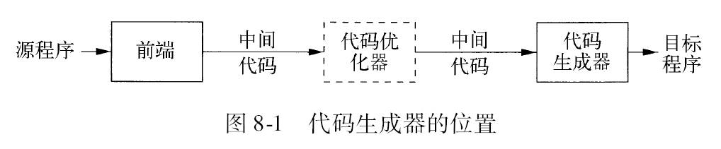
代码生成器的位置
根据中间表示生成代码
代码生成器之前可能有一个优化组件
代码生成器的三个任务
指令选择：选择适当的指令实现IR语句
寄存器分配和指派：把哪个值放在哪个寄存器中
指令排序：按照什么顺序安排指令执行

Slide 3
主要内容
要解决的问题
机器模型
静态/栈式数据区分配
基本块相关的代码生成
简单的代码生成算法
窥孔优化

Slide 4
要解决的问题
正确性：正确的机器指令
易于实现、测试和维护
输入IR的选择
四元式、三元式、字节代码、堆栈机代码、后缀表示、抽象语法树、DAG图、…
输出
RISC、CISC；
可重定向代码、汇编语言

Slide 5
目标机模型
使用三地址机器的模型
指令
加载：LD dst, addr；把地址addr中的内容加载到dst所指寄存器。addr：内存地址/寄存器
保存：ST x, r；把寄存器r中的内容保存到x中。
计算：OP dst, src1, src2；把src1和scr2中的值运算后将结果存放到dst中。
无条件跳转：BR L；控制流转向标号L的指令
条件跳转：Bcond r, L；对r中的值进行测试，如果为真则转向L。

Slide 6
寻址模式
变量x：指向分配x的内存位置
a(r)：地址是a的左值加上r中的值
constant(r)：寄存器中内容加上前面的常数即其地址；
*r：寄存器r的内容为其地址
*constant(r)：r中内容加上常量所指地址中存放的值为其地址
常量#constant

Slide 7
例子
x=y-z
LD R1, y //R1=y
LD R2, z //R2=x
SUB R1, R1, R2 //R1=R1-R2
ST x, R1 //x=R1
b=a[i]
LR R1, I //R1=i
MUL R1, R1, 8 //R1=R1*8
LD R2, a(R1) //R2=contents(a+contents(R1))
ST b, R2 //b = R2

Slide 8
程序及指令的代价
不同的目的有不同的度量
最短编译时间、目标程序大小、运行时间、能耗
不可判定一个目标程序是否最优
我们假设：每个指令有固定的代价，设定为1加上运算分量寻址模式的代价
LD R0, R1；代价为1
LD R0, M；代价是2
LD R1, *100(R2)；代价为2

Slide 9
目标代码中的地址
如何将IR中的名字转换成为目标代码中的地址
不同的区域中的名字采用不同的寻址方式。
如何为过程调用和返回生成代码
静态分配
栈式分配

Slide 10
活动记录的静态分配
每个过程静态地分配一个数据区域，开始位置用staticArea表示
call callee的实现
ST callee.staticArea, #here+20 //存放返回地址
BR callee.codeArea
Callee中的语句return
BR *callee.staticArea

Slide 11
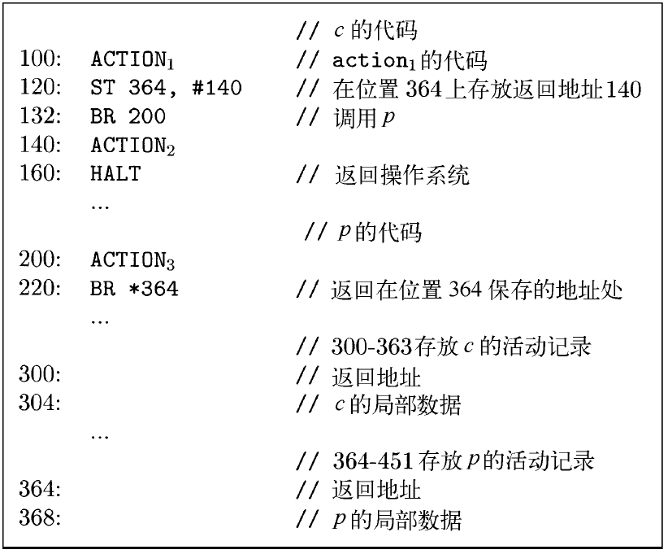
例子
三地址代码
action1
call p
action 2
halt
//p的代码
action3
return

Slide 12
活动记录栈式分配
寄存器SP指向栈顶
第一个过程（main）初始化栈区
过程调用指令序列
ADD SP, SP, #caller.recordSize //增加栈指针
ST 0(SP), #here+16 //保存返回地址
BR callee.codeArea //转移到被调用者
返回指令序列
BR *0(SP) //被调用者执行，返回调用者
SUP SP, SP, #caller.recordSize //调用者减低栈指针

Slide 13
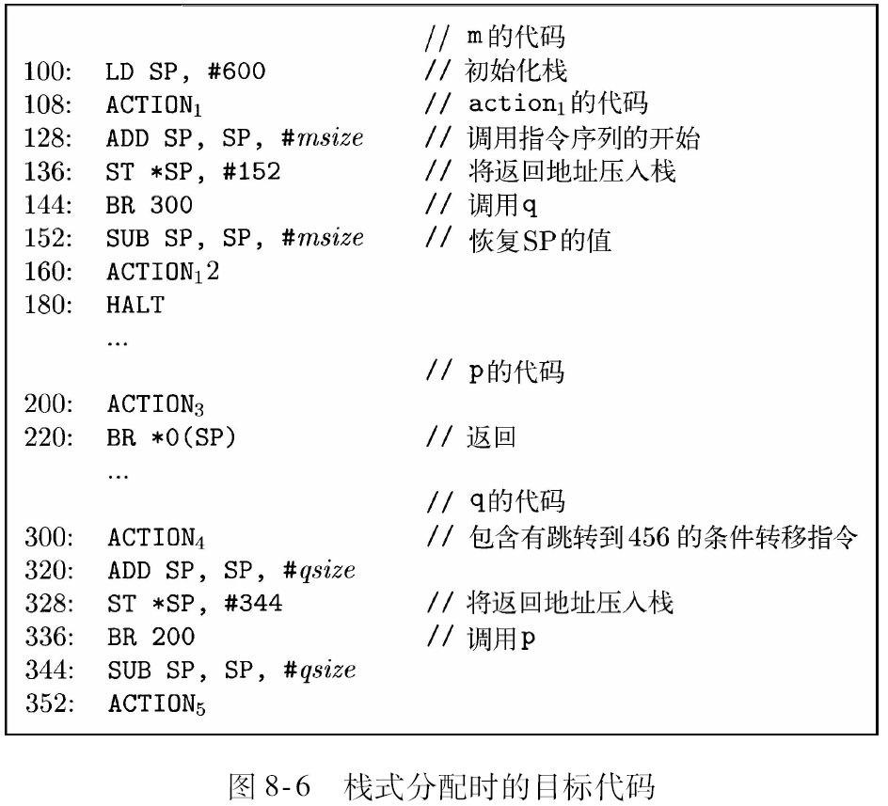
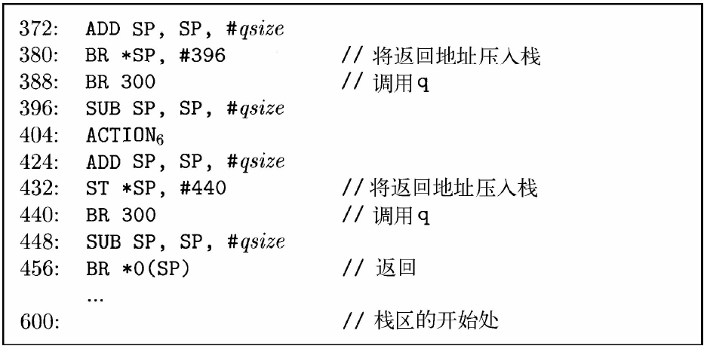
例子

Slide 14
名字的运行时刻地址
在三地址语句中使用名字（实际上是指向符号表条目）来引用变量
语句x=0
如果x分配在静态区域，且静态区开始位置为static。
static[12] = 0 ST 112 #0
如果x分配在栈区，且相对地址为12，则
ST 12(SP) #0

Slide 15
基本块和流图
中间代码的流图表示法
中间代码划分成为基本块(basic block)。
控制流只能从第一个指令进入
除基本块的最后一个指令外，控制流不会跳转/停机
流图的结点是基本块。流图的边指明了哪些基本块可以跟在一个基本块之后运行
流图可以作为优化的基础
它指出了基本块之间的控制流
可以根据流图了解到一个值是否会被使用等信息

Slide 16
划分基本块的算法
输入：三地址指令序列
输出：基本块的列表
方法：
确定leader指令（基本块的第一个指令）
第一个三地址指令
任意一个条件或无条件转移指令的目标指令
紧跟在一个条件/无条件转移指令之后的指令
确定基本块
每个首指令对应于一个基本块：从首指令开始到下一个首指令

Slide 17
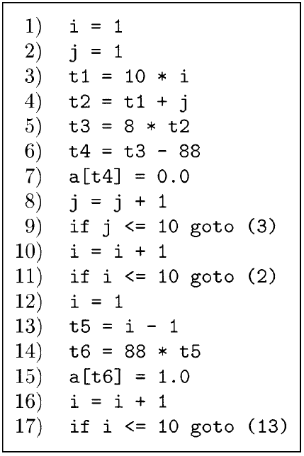
基本块划分的例子
第一个指令
1
跳转指令的目标
3、2、13
跳转指令的下一条指令
10、12
基本块：
1-1；2-2；3-9；10-11；
12-12；13-17

Slide 18
后续使用信息
变量值的使用
三地址语句i向x赋值、如果j的运算分量为x，且从i开始有一条路径到达j，且路径上没有对x赋值，那么j就使用了i处计算得到的x的值。
x在语句i处活跃
这些信息可以用于代码生成
如果x在i处不活跃，且x占用了一个寄存器，我们可以把这个寄存器用于其它目的。

Slide 19
确定基本块中的活跃性、后续使用
输入：基本块B，开始时B的所有非临时变量都是活跃的；
输出：各个语句i上的变量的活跃性、后续使用信息
方法：
从B的最后一个语句开始反向扫描
对于每个语句i：x=y+z。
令语句i和x、y、z的当前活跃性信息/使用信息关联
设置x为不活跃、无后续使用
设置y和z为活跃，并指明它们的下一次使用为语句i

Slide 20
流图的构造
流图的顶点是基本块
两个顶点B和C之间有一条有向边，iff基本块C的第一个指令可能在B的最后一个指令之后执行。原因：
从B的结尾指令是一条跳转到C的开头的条件/无条件语句
在原来的序列中，C紧跟在B之后，且B的结尾不是无条件跳转语句
B是C的前驱，C是B的后继
入口，出口结点
不和中间指令对应
入口到第一条指令有一条边
从任何可能使最后执行的基本块到出口有一条边

Slide 21
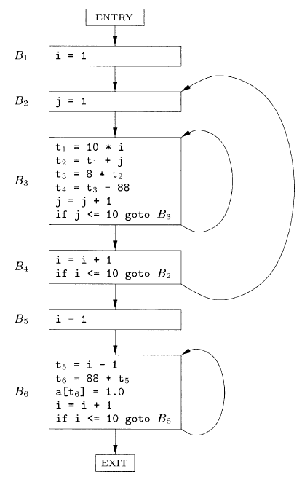
流图的例子
因跳转而生成的边
B3→B3
B4→B2
B6→B6
因为顺序而生成的边
其它

Slide 22
循环
程序的大部分运行时间花费在循环上
因此循环是识别的重点
循环的定义
循环L是一个结点集合
存在一个循环入口（loop entry）节点。唯一的其前驱可以在循环L之外的结点
其余结点都存在到达L的非空路径，且路径都在L中。

Slide 23
循环的例子
循环
{B3}
{B6}
{B2,B3,B4}

Slide 24
基本块的优化
针对基本块的优化可以有很好的效果
基本块可以用DAG图表示
每个变量对应于DAG图的结点
每个语句s有一个相关的结点N。
N的子结点对应于其它语句。
结点N的标号是s的运算符
N和一组变量关联，表示s是在此基本块内最晚对它们定值的语句。
输出结点：结点对应的变量在基本块出口处活跃

Slide 25
DAG图的构造
为基本块中出现的每个变量建立结点（表示基本值）
顺序扫描各个三地址指令
如果指令为x=y op z
为这个指令建立结点N，标号为op；
N的子结点为y、z当前关联的结点；
X和N关联；
如果指令为x=y；
不建立新结点；
设y关联到N，那么x现在也关联到N
扫描结束后，对于所有在出口处活跃的变量x，将x所关联的结点设置为输出结点

Slide 26
DAG的作用
DAG图描述了基本块运行时各个值之间的关系。
我们可以以DAG为基础，对代码进行转换
消除局部公共子表达式
消除死代码
对语句重新排序
重新排序运算分量的顺序

Slide 27
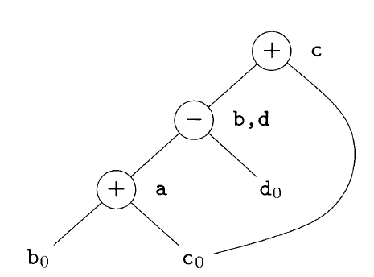
局部公共子表达式
局部公共子表达式的发现
建立某个结点M之前，首先检查是否存在一个结点N，它和M具有相同的运算符和子结点（顺序相同）。
如果存在，则不需要生成新的结点，用N代表M；
例如：
a=b+c
b=a-d
c=b+c
d=a-d
注意：两个b+c实际上并不是公共子表达式

Slide 28
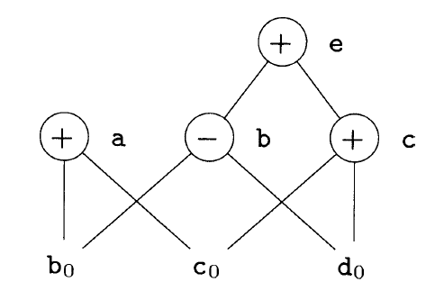
消除死代码
在DAG图上消除没有附加活跃变量的根结点（没有父结点的结点），即可消除死代码
如果图中c、e不是活跃变量，则可以删除标号为e、c的结点。

Slide 29
应用代数恒等式的优化
消除计算步骤
x+0=0+x=x x-0=x
x*1=1*x=x x/1=x
降低计算强度
X²=x*x 2*x=x+x
常量合并
2*3.14可以用6.28替换
实现这些优化时，只需要在DAG图上寻找特定的模式

Slide 30
数组引用
注意：a[j]可能改变a[i]的值，因此不能和普通的运算符一样构造相应的结点
x=a[i]
a[j]=y
z=a[i]
从数组取值的运算x=a[i]对应于=[]的结点，x作为这个结点的标号之一；
对数组赋值的运算对应于[]=的结点；没有关联的变量、且杀死所有依赖于a的变量；

Slide 31
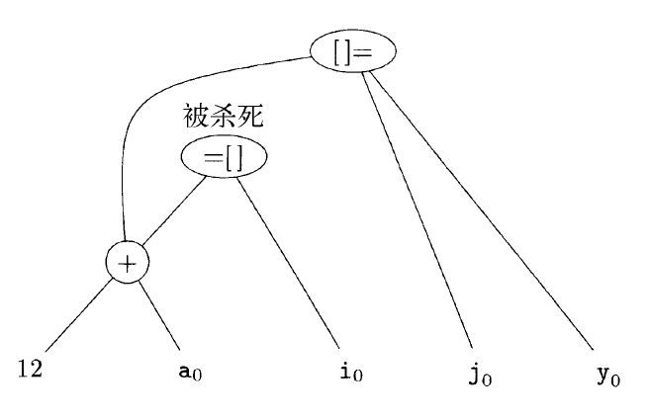
数组引用的DAG的例子
b=12+a
x=b[i]
b[j]=y
注意a是被杀死的结点的孙结点。

Slide 32
指针赋值/过程调用
通过指针进行取值/赋值：x=*p *q=y。最粗略地估计：
x使用了任意变量，因此无法消除死代码
而*q=y对任意变量赋值，因此杀死了全部其他结点
可以通过（全局/局部）指针分析部分解决这个问题；
过程调用也类似：
必须安全地假设它使用了访问范围内所有变量
修改了访问范围内的所有变量

Slide 33
从DAG到基本块
重构的方法
对每个结点构造一个三地址语句来计算对应的值
结果应该尽量赋给一个活跃的变量
如果结点有多个关联的变量，则需要用复制语句进行赋值。

Slide 34
重组基本块的例子
根据DAG构造是结点产生的顺序
a=b+c
d=a-d
b=d
c=d+c

Slide 35
重组的规则
重组时应该注意求值的顺序
指令的顺序必须遵守DAG中结点的顺序
对数组的赋值必须跟在所有原来在它之前的赋值/求值操作之后。
对数组元素的求值必须跟在所有原来在它之前的赋值指令之后
对变量的使用必须跟在所有原来在它之前的过程调用和指针间接赋值之后
任何过程调用或者指针间接赋值必须跟在原来在它之前的变量求值之后。
总的来说，我们必须保证：如果两个指令之间可能相互影响，那么他们的顺序就不应该改变。

Slide 36
代码生成器
根据三地址序列声称及其指令
假设：每个三地址指令只有一个对应的机器指令
有一组寄存器用于计算基本块内部的值；
主要的目标是尽量减少加载和保存指令，即最大限度利用寄存器；
寄存器的使用方法
执行运算时，运算分量必须放在寄存器中；
用于临时变量
存放全局的值
进行运行时刻管理（比如：栈顶指针）

Slide 37
算法的基本思想的数据结构
依次考虑各个指令，尽可能把值保留在寄存器中，以减少寄存器/内存之间的数据交换
为一个三地址指令生成机器指令时，只有当运算分量不在寄存器中时，才从内存载入；尽量保证寄存器中值不被使用时，才把它覆盖掉。
数据结构：记录各个值对应的位置
寄存器描述符：跟踪哪些变量的当前值存放在寄存器内；
地址描述符：在哪个或哪些位置上可以找到该变量的当前值；

Slide 38
代码生成算法（1）
重要子函数：getReg(I)
为三地址指令I选择寄存器；
根据寄存器描述符和地址描述符、以及数据流信息来分配最佳的寄存器；
得到的机器指令的质量依赖于getReg函数选取寄存器的算法；
代码生成算法逐个处理三地址指令

Slide 39
代码生成算法（2）
x=y+z
调用getReg(x=y+z)，为x,y,z选择寄存器Rx,Ry,Rz
查Ry的寄存器描述符，如果y不在Ry中则生成指令：LD Ry y’
类似地，确定是否生成LD Rz,z’
生成指令ADD Rx, Ry, Rz
复制语句：x=y
getReg(x=y)总是为x和y选择相同的寄存器
如果y不在Ry中，生成机器指令LD Ry, y
基本块的收尾
如果变量x在出口处活跃，且x现在不在内存，那么生成指令ST x, Rx。

Slide 40
代码生成算法（3）
代码生成时必须更新寄存器和地址描述符
处理普通指令时生成LD R x
R的寄存器描述符：只包含x
x的地址描述符：R作为新位置加入到x的位置集合中
从任何不同于x的变量的地址描述符中删除R
ST x, R
修改x的地址描述符，包含自己的内存位置

Slide 41
代码生成算法（4）
ADD Rx, Ry, Rz
Rx的寄存器描述符只包含x
X的地址描述符只包含Rx（不包含x的内存位置！）
从任何不同于x的变量的地址描述符中删除Rx。
处理x=y时，如果生成LD Ry y
按照第一个规则处理；
把x加入到Ry中；
修改x的地址描述符，使它只包含Ry。

Slide 42
例子（1）
a、b、c、d在出口处活跃
t、u、v是局部临时变量
t = a - b
u = a – c
v = t + u
a = d
d = v + u

Slide 43
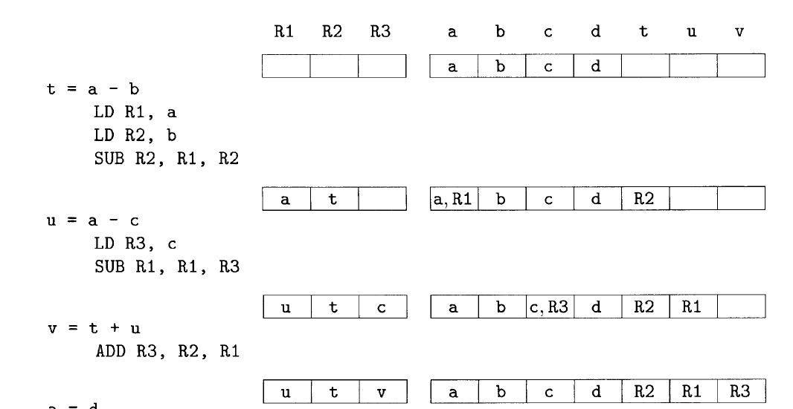
例子（2）

Slide 44
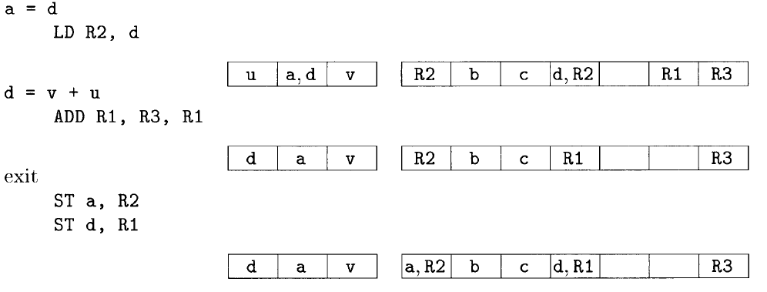
例子（3）

Slide 45
getReg函数（1）
getReg的目标：减少LD/ST指令
任务：为运算分量和结果分配寄存器
为运算分量分配寄存器
如果已经在某个寄存器中，不需要进行处理
如果不在寄存器中，且有空闲寄存器，选择这个寄存器
如果不在寄存器中，且没有空闲寄存器（见下页）

Slide 46
getReg函数（2）
为运算分量分配寄存器
…如果不在寄存器中，且没有空闲寄存器
寻找一个寄存器R，且R的寄存器描述符表示v在R中
如果v的地址描述符表明还可以在别的地方找到v，DONE
v就是x，且x不是运算分量之一，DONE
如果v在此之后不会被使用，DONE
生成保存指令ST v R；（溢出操作）修改v的地址描述符；如果R中存放了多个变量的值，那么需要生成多个ST指令；

Slide 47
getReg函数（3）
为x选择寄存器Rx的方法基本上和上面要把y从内存LD时一样；但是
只存放x的值的寄存器总是可接受的；
如果y在指令I之后不再使用，且Ry仅仅保存了y的值，那么Ry同时也可以作为Rx；
处理x=y时，我们总是让Rx=Ry。

Slide 48
窥孔优化
使用一个滑动窗口（窥孔）来检查目标指令，在窥孔内实现优化
冗余指令消除
控制流优化
代数简化
机器特有指令的使用

Slide 49
冗余指令
多余的LD/ST指令
LD a R0
ST R0 a
且没有指令调到第二个指令处
级联跳转代码
if debug==1 goto L1；goto L2
if debug!=1 goto L2;
如果已知debug一定是0，那么替换成为goto L2；

Slide 50
控制流优化
goto L1; … …; goto L2
goto L2; … …; goto L2
if a<b goto L1; … … ; L1: goto L2
if a<b goto L2; … … ; L1: goto L2

Slide 51
代数化简/强度消减
应用代数恒等式进行优化
消除x=x+0 x=x*1
x*x替换x²
使用机器特有指令
INC，DEC，…

Slide 52
寄存器分配和指派
目的：有效利用寄存器；
简单的基本方法：把特定类型的值分配给特定的寄存器
数组基地址指派给一组寄存器
算术计算分配给一组寄存器
栈顶指针分配一个寄存器
。。。
缺点：寄存器的使用效率较低

Slide 53
全局寄存器分配
在循环中把频繁使用的值存放在固定寄存器中；
分配固定多个寄存器来存放内部循环中最活跃的值
可以通过使用计数的方法来估算把一个变量放到寄存器中会带来多大好处，然后根据这个估算来分配寄存器

Slide 54
树重写实现指令选择
在某些机器上，同一个三地址指令可以使用多种机器指令实现；有时多个指令可以使用一个机器指令实现
指令选择
为实现中间表示形式中出现的运算符来选择指令；
用树来表示中间代码，按照特定的规则不断覆盖这棵树并生成机器指令；

Slide 55
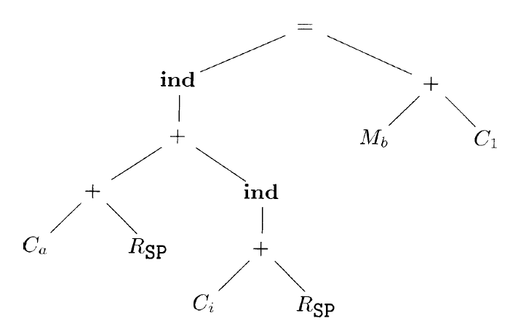
例子（中间表示）
a[i] = b + i
a,i：局部变量
b：全局变量
Rsp：栈顶指针
ind：把参数作为内存地址；

Slide 56
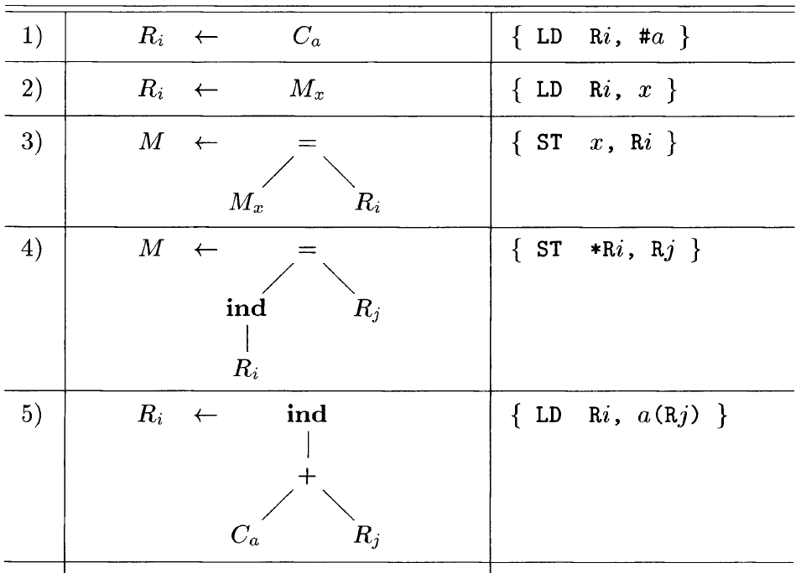
一些重写规则

Slide 57
覆盖重写过程
规则1：{LD R0, #a}
规则7：{ADD R0 R0 SP}
规则6：{ADD R0 R0 i(SP)}
规则8：{INC R1}
规则4：{ST *R0 R1}

Slide 58
表达式的最佳代码
如果：
所有计算都在寄存器中完成
指令的运算符作用于两个寄存器
寄存器之间可以互换
指令的目标寄存器和分量寄存器可以相同
我们就可以为一个表达式生产最佳的代码

Slide 59
Ershov数
表达式树的每个结点都有一个Ershov数
表示计算一个表达式并将结果放到寄存器中的话，并且计算过程中不向内存写数据，总共需要多少个寄存器；
Ershov数的计算方法
叶子结点的标号为1
只有一个子结点的结点的标号等于子结点的标号
两个子结点的结点
如果两个子结点的标号不同，标号等于大的标号
如果两个子结点的标号相同，标号等于子结点标号加一

Slide 60
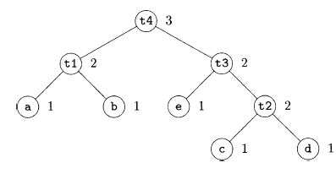
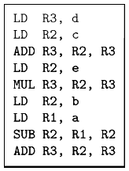
Ershov数的例子
(a-b)+e*(c+d)
t1= a – b
t2 = c + d
t3 = e*t2
t4 = t1 + t3

Slide 61
根据Ershov数生成代码
输入：带Ershov标号的表达式树
输出：最优的机器指令序列
方法：k个寄存器，且基线为b，生成的代码占据了Rb,Rb+1,…,Rb+k-1。自顶向下处理：
叶子结点：生产代码LD Rb x
内部结点，且子结点标号不同：先以b为基数生成大子结点的代码，然后以b为基数生成小子结点的代码；生成计算结果的指令；
内部结点、且子结点标号相同：先以b+1为基数生成一个结点的代码，再以b为基数生成另一个子结点的代码；生成计算结果的指令；

Slide 62
基于动态规划的最优代码生成算法
连续求值
对一个表达式的求值总是先求出一个子表达式的值、再求另一个子表达式的值，再计算出最终的值；
这样的机器保证了连续求值的方法具有最好的效率；
具有r各可互换的寄存器R0, … ,Rr-1；加载、保存、运算指令；

Slide 63
代价向量
表达式树的每个结点对应于一个代价数组C，C的第i个元素C[i]表示有i各元素可用是，对相应子树求值，并放在一个寄存器中的代价；C[0]表示值放在内存；
计算C[i]
叶子结点：C[0]=0，C[i]=1，i>0
内部结点：求C[i]时，按照不同的顺序，第一个子结点

